Slide 1
Calificación basada en estándares (Standards Based Grading –SBG) Presentación Para Padres
28 de septiembre del 2020

Slide 2
Objetivos de la sesión
Los participantes ...
aprenderán la diferencia entre el sistema de calificación tradicional y SBG.
comprenderán qué es la calificación basada en estándares y por qué lo hacemos.
tendrán una mejor comprensión de las habilidades para el éxito del estudiante.

Slide 3
¿Cómo calificamos ahora?
Utiliza una escala de A - F basada en porcentajes
A = 92-100
B = 84-91
C = 76 - 83
D = 68-75
F = 67 y menos
Se otorgan puntos y créditos adicionales por razones académicas y no académicas.
Se usa el promedio
La finalización de la tarea es importante.
Es acumulativo
Notes:
Behavior, punctuality, and other non-academic factors used to be considered for grades

Slide 4
¿Cómo calificamos ahora?
El libro de calificaciones brinda información sobre los trabajos en lugar del contenido.
Las calificaciones se basan en el trabajo en clase, la participación y las pruebas/exámenes.
Puede ser subjetivo porque los maestros definen los criterios; puede ser diferente de maestro a maestro
El desempeño previo es más importante que la mejora
El grado es el grado
Notes:
Behavior, punctuality, and other non-academic factors used to be considered for grades

Slide 5
¿Qué es la calificación basada en estándares?
La calificación basada en estándares comunica cómo los estudiantes se están desempeñando en un conjunto de objetivos de aprendizaje claramente definidos llamados estándares.
El propósito de la calificación basada en estándares es identificar lo que un estudiante sabe, o puede hacer, en relación con los objetivos de aprendizaje preestablecidos llamados estándares.
Esto reemplazará simplemente promediar calificaciones / puntajes en el transcurso de un período de calificación, que puede enmascarar lo que un estudiante ha aprendido o no aprendido en una materia específica.

Slide 6
¿Qué es la calificación basada en estándares?
Aprende una nueva habilidad
practica la habilidad
Cometer errores
analizar y corregir errores
analizar y corregir errores
Pide ayude
Cometer errores
Examinar la habilidad
O repertir cuando sea necesario
Examinar la habilidad otra vez
Demostrar dominio del estandar
practica la habilidad

Slide 7
Marcas de calificación “SBG”
Nivel 1: Desarrollando a las expectativas
Nivel 2: Aproximándose a las expectativas
Nivel 3 – Cumple las expectativas
Nivel 4- Excede las expectativas
Notes:
This is aligned to the IAR state assessment

Slide 8
Progresión de calificación basada en estándares
Desarrollando Nivel
Aproximando Nivel
Cumple Nivel
Excede Nivel
Estudiante demuestra progreso sobre las destrezas inicial.
Estudiante demuestra destrezas de fundamento.
Estudiante demuestra destrezas a nivel.
Estudiante demuestra destrezas que es sobre el nivel.

Slide 9
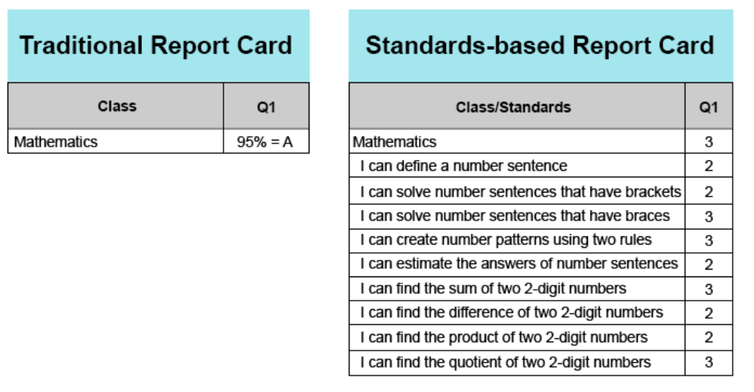
Tradicional y Calificaciones Basado en Estándares
Calificación basada en estándares
Puedo utilizar las cuatro operaciones con números enteros para resolver problemas
Puedo interpretar y resolver problemas verbales de varios pasos usando las 4 operaciones
Puedo leer y escribir números de varios dígitos en varias formas
2
1
2
Clase/Estándares
Q1
Matemáticas
Notes:
SBG report cards provides parents more information on what students are able to do and how they are progressing.

Slide 10
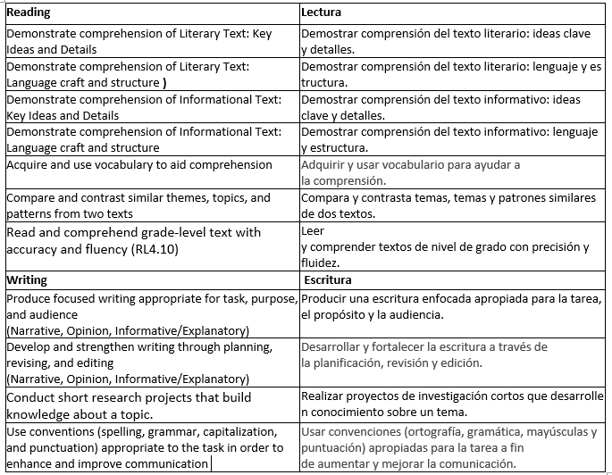
Ejemplo de estándares que serán reportados
Notes:
Inform parents that report cards will be in Spanish

Slide 11
¿Qué son las habilidades de éxito del estudiante? (SSS)
Notes:
Developmental continuum

Slide 12
Habilidades de Éxito del Estudiante Calificación de Calificaciones
Nivel 1: Empieza a demostrar comportamientos responsables, listos y respetuosos.
Nivel 2 - Progresando hacia la demostración de comportamientos responsables, listos y respetuosos.
Nivel 3 - Demostrar consistentemente comportamientos responsables, listos y respetuosos.
Nivel 4: Demostrar independientemente comportamientos responsables, listos y respetuosos

Slide 13
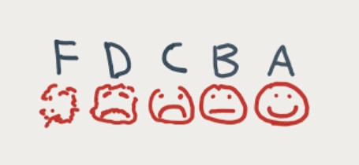
¿Por Qué Cambiar?
"La respuesta es bastante simple, las calificaciones son tan imprecisas que casi no tienen sentido".
Robert Marzano

Slide 14
Enseñando a los Estándares
Preguntas de planificación
¿Qué necesitan saber, comprender y poder hacer los estudiantes?
¿Cómo enseñaremos efectivamente para asegurar que los estudiantes aprendan?
¿Cómo sabremos que los estudiantes han aprendido?
¿Qué hacemos cuando los estudiantes no aprenden o alcanzan la competencia?

Slide 15
Objetivos Claros
Los estudiantes pueden alcanzar cualquier objetivo que puedan ver y que no se mueva.
Rick Stiggins

Slide 16
¿Cuáles son los Beneficios de SBG?
Los niveles son más significativos y más claros. ¿Qué te dice una B? ¿Qué te dice un 3?
Todos los estudiantes tienen la oportunidad de cumplir con las expectativas de nivel de grado.
Los padres sabrán exactamente qué se les está enseñando y cómo les está yendo a sus hijos con esas habilidades.
Hay un enfoque en cumplir con los estándares de nivel de grado al tiempo que les da a los estudiantes tiempo para aprender.
Permite una mayor consistencia en todos los niveles de grado.
El nivel es un reflejo del desempeño estudiantil más reciente.

Slide 17
“Ningún estudio respalda el uso de bajas calificaciones o marcas como castigos. En lugar de provocar un mayor esfuerzo, las bajas calificaciones con mayor frecuencia hacen que los estudiantes se retiren del aprendizaje "
T. R. Guskey and J. Bailey

Slide 18
¿Cuáles son los Beneficios de SBG?
Las normas se enumeran en la boleta de calificaciones.
Los padres pueden tener conversaciones más enfocadas y claras con los maestros porque las calificaciones se basan en estándares.
Las calificaciones se basan solo en lo que los estudiantes saben y pueden hacer.
Las calificaciones nunca se usan como castigo. ¡Nunca ceros!
Las fortalezas y debilidades de un niño son muy evidentes para los padres y maestros.
Los estudiantes obtienen la calificación que deberían obtener según su conocimiento. Nada más nubla las calificaciones ... crédito adicional, comportamiento, mala escritura, etc.
Permite a los estudiantes brillar y mostrar talentos ocultos en nuestro sistema de calificación actual.

Slide 19
¿Cuáles son los Beneficios de SBG?
No se necesita crédito adicional.
Las evaluaciones formales e informales se conocen como oportunidades para que los estudiantes demuestren su aprendizaje y dominio.
El promedio no es necesario.
Más aceptación de estudiantes.
Representa con mayor precisión la experiencia del mundo real: cumple con los estándares y tiene tiempo para mejorar.
Las calificaciones son una imagen más precisa de las habilidades y dominio actuales del estudiante.

Slide 20
“Los maestros entregan las cosas tarde todo el tiempo, al igual que los trabajadores de todas las profesiones. La idea de que no puedes salirte con la tuya trabajando tarde en el mundo real no es cierta ".
R. Wormelli

Slide 21
“Al comparar el desempeño de un niño con un estándar claro, los padres, los niños y los maestros saben exactamente lo que se espera. Cada vez que un estudiante intenta una tarea, el rendimiento se compara con el estándar, no con el rendimiento de otros niños. Las ventajas más importantes para los niños y las familias son la equidad, la claridad y la mejora del aprendizaje ".
Doug Reeves

Slide 22
Sistema de clasificación de diseño
separar académicos de comportamientos
Tiempo extra / apoyo / oportunidad múltiple
participación de padres / comunidad
consistencia en la puntuación

Slide 23
¿Cómo encaja la tarea en SBG?
La tarea se considera una parte integral del proceso de aprendizaje.
La finalización de la tarea será parte de los niveles de SSS.

Slide 24
Tarea para la práctica / preparación del aprendizaje
Refleja el esfuerzo, no el dominio de los conceptos.
Revisa y refuerza las habilidades o el conocimiento.
Da práctica independiente para una habilidad o concepto.
Permite errores como parte del proceso de aprendizaje.
Proporciona información básica para las próximas lecciones.
Se incorporará a SSS pero no la calificación académica.

Slide 25
Tarea para integrar el aprendizaje
Apoya proyectos continuos a largo plazo paralelos al trabajo en clase.
Enriquece las experiencias en el aula y profundiza la comprensión de los estudiantes.
Crea oportunidades para la resolución de problemas y el pensamiento crítico.
Integra y aplica diferentes habilidades y conjuntos de conocimientos a una tarea.
Espera que los estudiantes apliquen el aprendizaje previo para completar estas tareas.

Slide 26
¿Cuál es la calificación con el sistema de calificación actual?
Prueba 1 – 10%
Prueba 2 – 50%
Prueba 3 – 70%
Examen de unidad – 85%
¿ Cual es la calificación del alumno?
A = 92 – 100
B = 84 – 91
C = 76 – 83
D = 68 – 75
F = 67 and below
¿Es esta calificación un reflejo exacto de lo que el estudiante puede hacer ahora?
Notes:
What’s the grade?
215 / 4 = 53.75 F

Slide 27
¿Cuál es el grado con SBG?
Prueba 1 – 10%
Prueba 2 – 50%
Prueba 3 – 70%
Examen de unidad – 85%
¿Cuál es la calificación del alumno?
Nivel 1: desarrollando a las expectativas
Nivel 2: Aproximándose a las expectativas
Nivel 3 – Cumple las expectativas
Nivel 4- Excede las expectativas
¿Es esta calificación un reflejo exacto de lo que el estudiante puede hacer ahora?
Notes:
LEVEL 3

